Slide 1
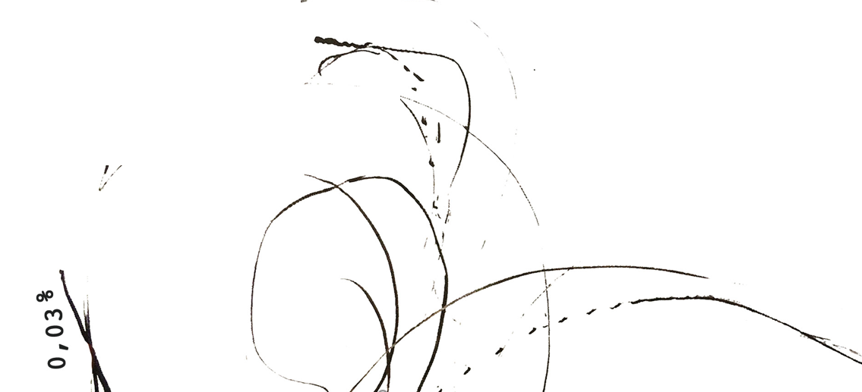
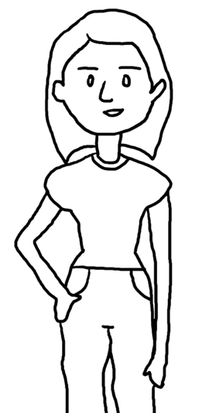
¿Cómo utiliza
EMMA
los billetes y
las monedes?

Slide 2

¿Conoce
EMMA
todos los billetes
y las monedas?

Slide 3

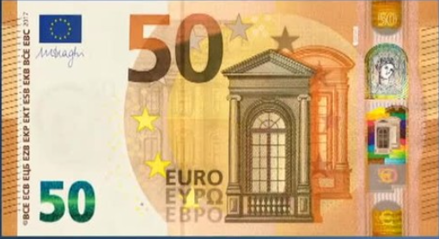
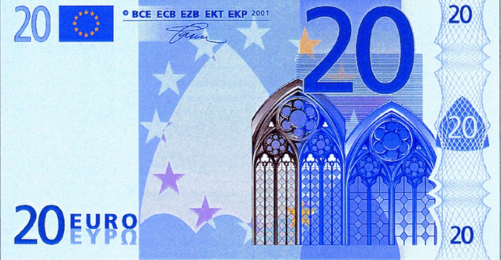

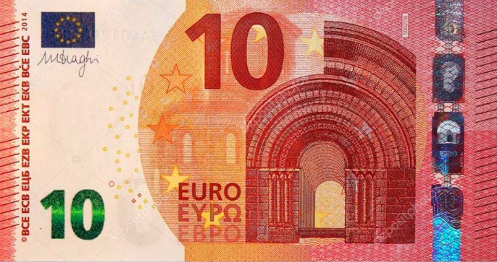
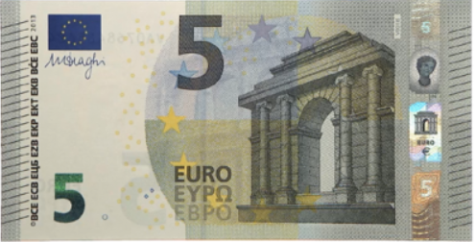
BILLETES

Slide 4
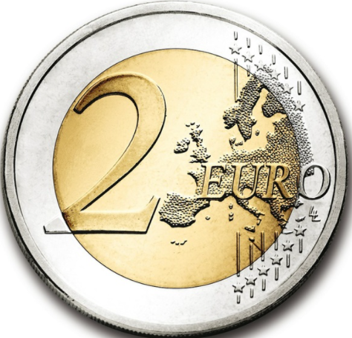
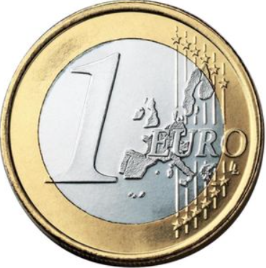



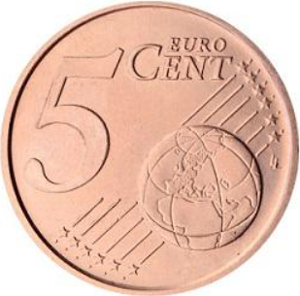
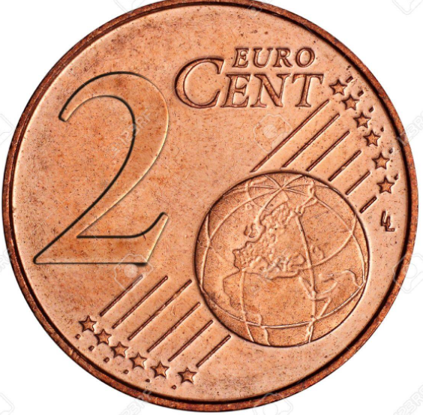
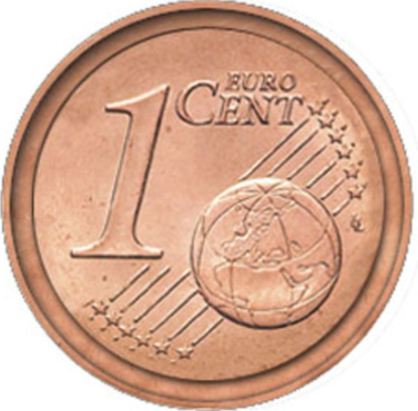
MONEDAS

Slide 5
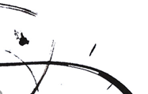
EMMA
va a
comprar.

Slide 6

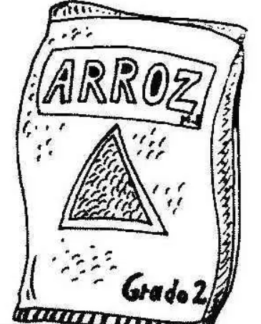


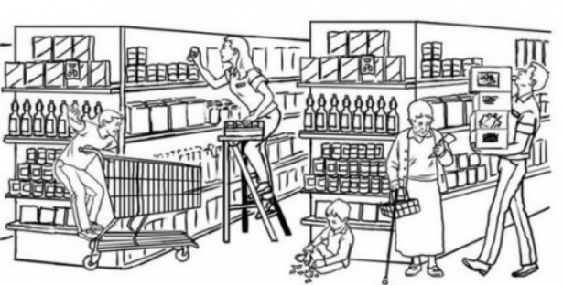

EMMA recuerda que antes de llegar a casa ha de pasar por el SUPERMERCADO. Necesita arroz, una botella de agua, un litro de leche y un paquete de galletas.
Supermercado
0,83 €
1,15 €
0,94 €
0,32 €
¿Qué cuesta todo lo que ha comprado EMMA?
3,24 €

Slide 7
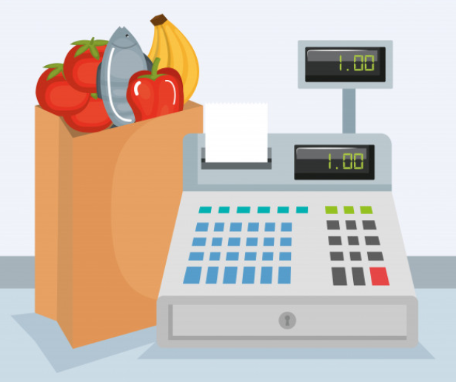
Caja
Supermercado
Importe de la compra
Emma paga la compra
3,24 €
¿Qué cambio le devolverán?
Haz CLIC sobre la opción correcta

Slide 8
Importe de la compra
Emma paga la compra
¿Qué cambio le devolveran?
3,24 €
MUY BIEN!!!
CONTINUAR

Slide 9
Importe de la compra
Emma paga la compra
¿Qué cambio le devolveran?
3,24 €
¿SEGURO?
¿Lo repasamos?
REPASAR

Slide 10




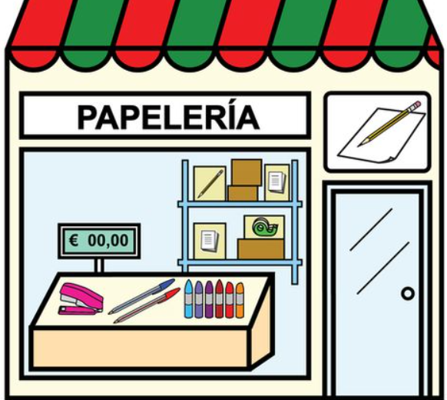
EMMA necesita un lápiz, un rotulador y unas tijeras para hacer manualidades. Decide pasar por la papeleria para comprarlo todo.
Papeleria
0,36 €
1,29 €
1,54 €
1,87 €
¿Qué cuesta todo lo que ha comprado EMMA?
5,06 €

Slide 11

Caja
Papeleria
Importe de la compra
Emma paga la compra
5,06 €
¿Qué cambio le devolverán?
Haz CLIC sobre la opción correcta

Slide 12
Importe de la compra
Emma paga la compra
¿Qué cambio le devolverán?
5,06 €
MUY BIEN!!!
CONTINUAR

Slide 13
Importe de la compra
Emma paga la compra
¿Qué cambio le devolverán?
5,06 €
¿SEGURO?
¿Lo repasamos?
Repasar

Slide 14
EMMA
quiere
vender.

Slide 15





EMMA ha preparado en el taller ocupacional donde trabaja: tapices, puntos de libro, estampas dibujadas y colgantes para el árbol de Navidad. Los quiere vender en la feria de artesanos que cada año se celebra en su barrio.
Artículos para vender
Tapices
Colgantes
Estampas
Puntos libros
3,12 €
2,11 €
1,13 €
0,94 €

Slide 16

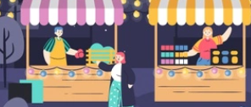

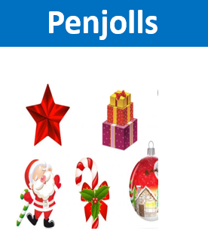
Una vecina del barrio compra en la parada de EMMA: 2 puntos de libro, 2 estampas y un colgante.
Puntos libro
Puntos libro
Feria artesanos
1,88 €
Estampas
Estampas
PRECIOS
Tapices 3,12 €
Colgantes 2,11 €
Estampas 1,13 €
Puntos libros 0,94 €
2,26 €
Colgantes
2,11 €
¿Cuánto dinero le han de
pagar a EMMA?
6,25 €

Slide 17
Feria de
Artesanos
Importe de la venta
La vecina le da a EMMA
6,25 €
¿Cuánto dinero le devolverá EMMA a la vecina?
Haz CLIC sobre la opción correcta

Slide 18
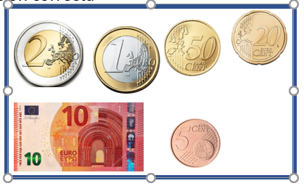
Importe de la venta
La vecina paga a EMMA
¿Qué cambio le devolverá?
6,25 €
MUY BIEN!!!
CONTINUAR

Slide 19
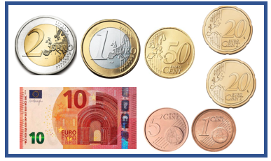
Importe de la venta
La vecina paga a EMMA
¿Qué cambio le devolverá?
6,25 €
¿SEGURO?
¿Lo repasamos?
Repasar

Slide 20

El panadero del barrio compra en la parada de EMMA: 2 estampas, 2 colgantes y un tapiz.
Estampas
Estampas
Feria artesanos
2,26 €
Colgantes
Colgantes
PRECIOS
Tapices 3,12 €
Colgantes 2,11 €
Estampas 1,13 €
Puntos libros 0,94 €
4,22 €
Tapices
3,12 €
¿Cuánto dinero le han de pagar a EMMA?
9,60 €

Slide 21
Feria
Artesanos
Importe de la venta
El panadero le da a la EMMA
9,60 €
¿Cuánto dinero le devolverá EMMA al panadero?
Haz CLIC sobre la opción correcta

Slide 22
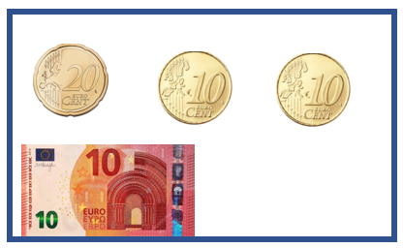
Importe de la venta
El panadero paga a EMMA
¿Qué cambio le devolverá?
9,60 €
MUY BIEN!!!
CONTINUAR

Slide 23
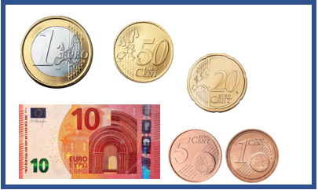
Importe de la venta
El panadero paga a EMMA
¿Qué cambio le devolverá?
9,60 €
¿SEGURO?
¿Lo repasamos?
Repasar

Slide 24
EMMA
prepara la
cena de Navidad

Slide 25
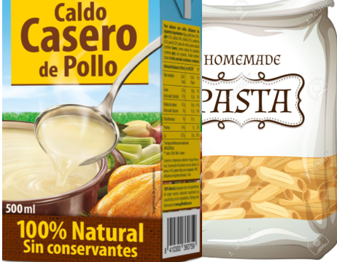
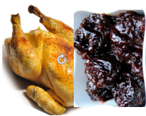
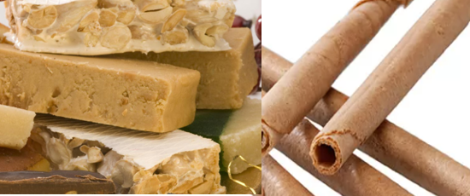

EMMA y sus amigos PABLO, ELNA Y ROGELIO deciden que cenarán juntos por Navidad en casa de EMMA. Cada uno le da 10 Euros a EMMA para que compre los ingredientes. Todos juntos deciden el menú.
Cena de Navidad
Menú e ingredientes.
1er Plato
2º plato
Postres
Bebida
Sopa de pasta
Pollo con ciruelas
Barquillos y turrones
Agua y refrescos

Slide 26
Cena de Navidad
Emma va a comprar
1er Plato
2º plato
Postres
Bebida
Litro de caldo: 1,72 €
Paquete pasta: 1,07 €
Pollo asado: 9,94 €
Ciruelas: 1,71 €
Turrón choco: 3,28 €
T. almendras: 3,56 €
Barquillos: 1,33 €
Botella agua: 0,32 €
Refresco Cola: 2,45 €
Ref. naranja: 2,26 €
2,79 €
11,65 €
8,17 €
5,03 €
27,64 €
¿Cuánto se ha gastado EMMA comprando?

Slide 27
Cena de Navidad
¿Hacemos cuentas?
Importe para gastar
Importe gastado
Importe que le ha sobrado a EMMA
Haz CLIC sobre la opción correcta
40,00 €
27,64 €

Slide 28
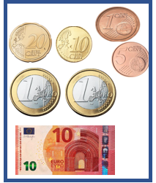
Importe para
gastar
Importe
gastado
Importe que le ha sobrado a EMMA
27,64 €
MUY BIEN!!!
CONTINUAR

Slide 29
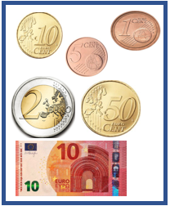
Importe para
gastar
Importe
gastado
Importe que le ha sobrado a EMMA.
27,64 €
¿SEGURO?
¿Lo repasamos?
Repasar

Slide 30
Cena de Navidad
¿Repartimos lo que ha sobrado?
Importe que le ha sobrado a EMMA
EMMA ha de repartir lo que ha sobrado entre sus amigos que iran a cenar, PABLO, ELNA, ROGELIO y ella misma.
¿Cuánto dinero le ha de devolver a cada amigo?
Haz CLIC sobre la opción correcta
12,36 €

Slide 31
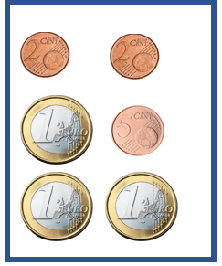
Importe que le ha sobrado a EMMA
Personas a repartir
Importe que EMMA ha de devolver a cada amigo.
EMMA
PABLO
ELNA
ROGELIO
12,36 €
MUY BIEN!!!
CONTINUAR

Slide 32
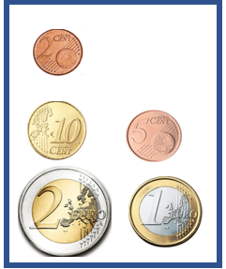
Importe que le ha sobrado a EMMA
Personas a repartir
Importe que EMMA ha de devolver a cada amigo.
EMMA
PABLO
ELNA
ROGELIO
12,36 €
¿SEGURO?
¿Lo repasamos?
REPASAR

Slide 33
Muchas gracias.
Hasta pronto.

